Slide 1
Rush Hour
Formule-i

Slide 2
Probleem
Plaatjes van alle borden

Slide 3
Oplossingsruimte
Bord 1 Bord 2 Bord 3
Bord 4-7
Formule

Slide 4
Maximaal aantal zetten
Bord 1 Bord 2 Bord 3
Plaatje Plaatje
Aantal zetten Aantal zetten

Slide 5
Klassen
class Car –lengte –rotatie
  Class RedCar

Slide 6
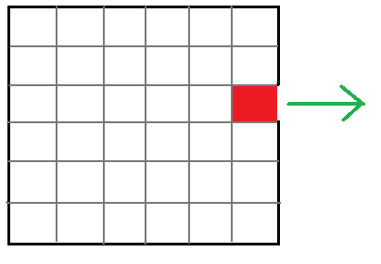
Klassen
class Parking – array van het bord met auto's er op
        – uitgang
        – functie voor verplaatsen
        – parent

Slide 7
Simulatie
Breadth First:
Queue
Output: lijst van parking objects

Slide 8
Visualisatie
Tkinter
Implementatie
(laten zien)

Slide 9

Hoe verder?
Kleine ideeën
  weg
  DF
Groot idee
  Andere aanpak

Slide 10
Vragen?

